Slide 1
Федеральное государственное бюджетное образовательное учреждение высшего образования «Красноярский государственный медицинский университет» имени профессора В.Ф. Войно-Ясенецкого Министерства здравоохранения РоссийскойФередации Фармацевтический колледж
Патогенные кокки. Пневмококки, менингококки, гонококки.
2020

Slide 2
План лекции
Характеристика пневмококков и пневмококковых заболеваний
Выделение и идентификация пневмококков
Характеристика менингококков, патогенез и клиника менингита
Выделение и идентификация менингококков
Характеристика гонококков, патогенез и клиника гонококковых заболеваний
Выделение и идентификация гонококка

Slide 3
Пневмококки
Систематика
Семейство - Streptococcaceae
Род – Streptococcus
Вид – Streptococcus pneumonia

Slide 4
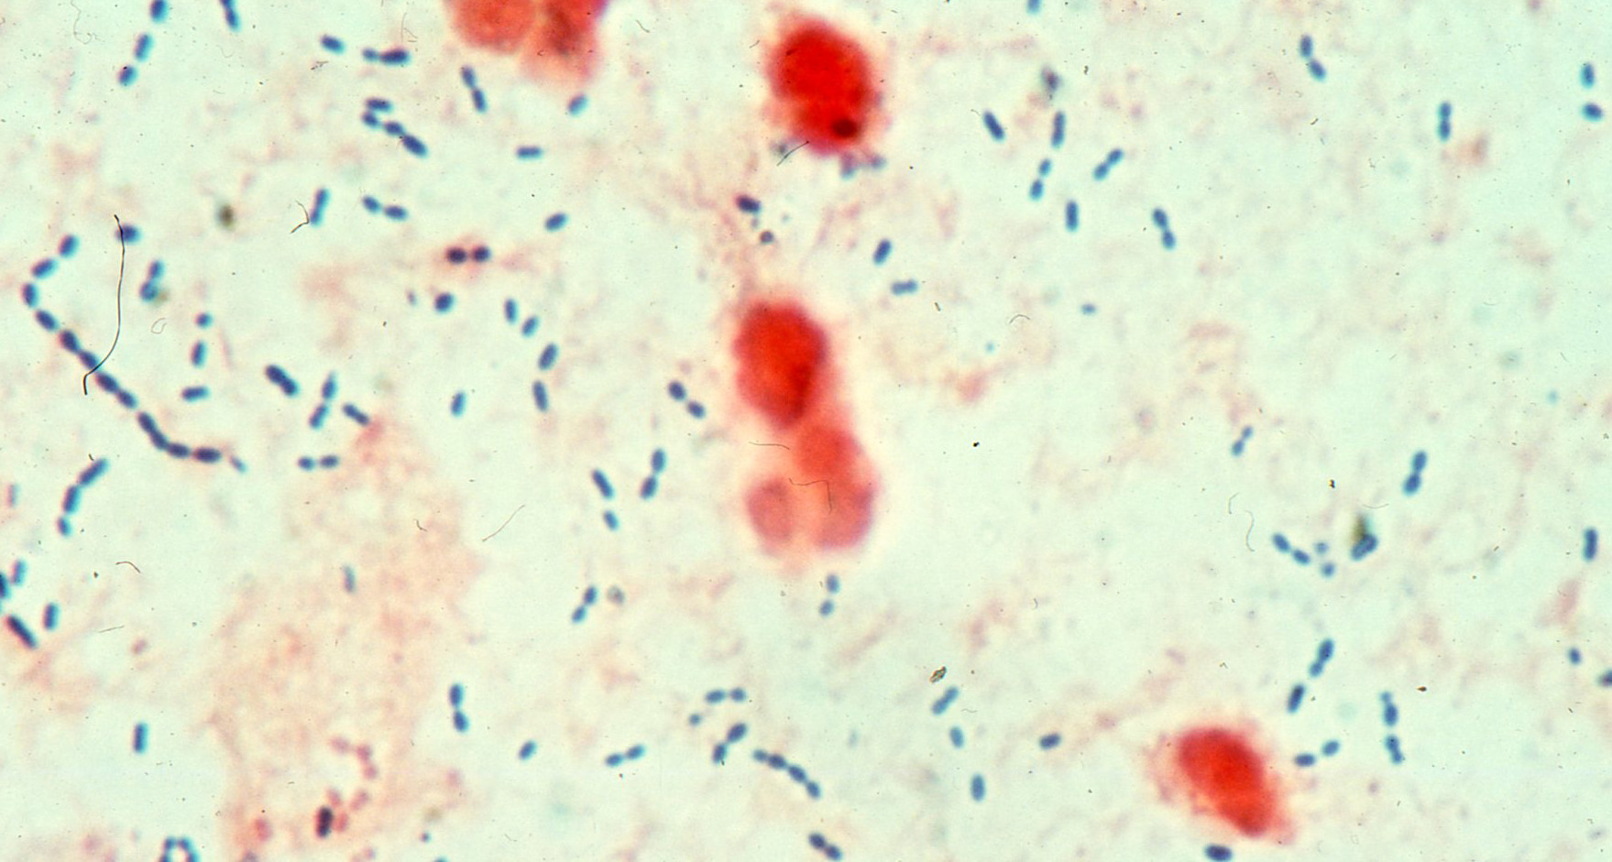
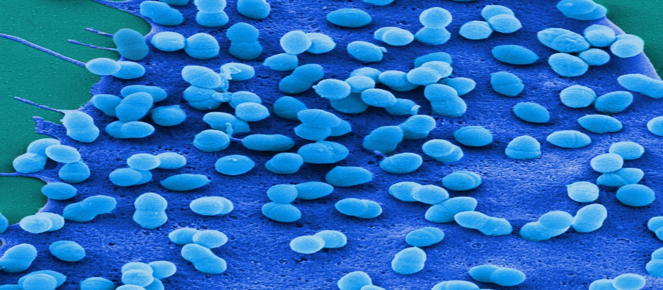
Морфологические свойства пневмококка
Диплококки ланцетовидной
формы
Грам +
Неподвижные
Спор не образуют
Образуют капсулу

Slide 5
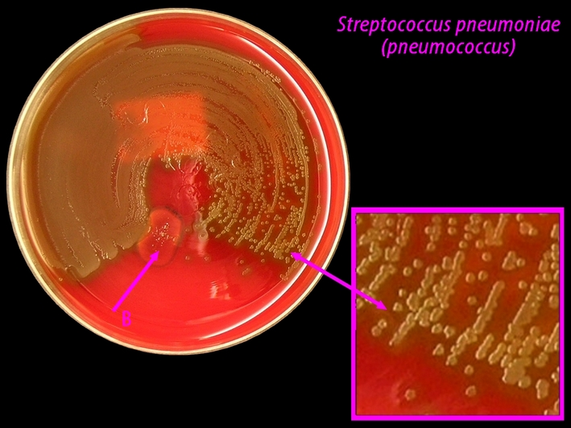
Культуральные свойства
Факультативные анаэробы
Требовательны к питательным средам,
растут на средах с кровью и сывороткой
Колонии мелкие, нежные, прозрачные
На агаре с кровью образуют
зеленоватую зону гемолиза (а-гемолиз)
На жидких средах – рост в виде
помутнения среды и небольшого осадка

Slide 6
Ферментативные свойства, антигенная структура
1. Выражена сахаролитическая способность
2. Протеолитические свойства выражены слабо (не свертывают молоко, не разжижают желатин)
3. Расщепляют инулин и растворяются в желчи (диагностический признак, отличающий их от Streptococcus pyogenes)
4. О- антиген и К-антиген (капсульный). 84 серовара

Slide 7
Устойчивость во внешней среде
Во внешней среде малоустойчивы
Погибают при температуре 60 градусов и при дезинфекции
Устойчивы к низким температурам и высыханию (в высушенной мокроте сохраняются до 2 месяцев)

Slide 8
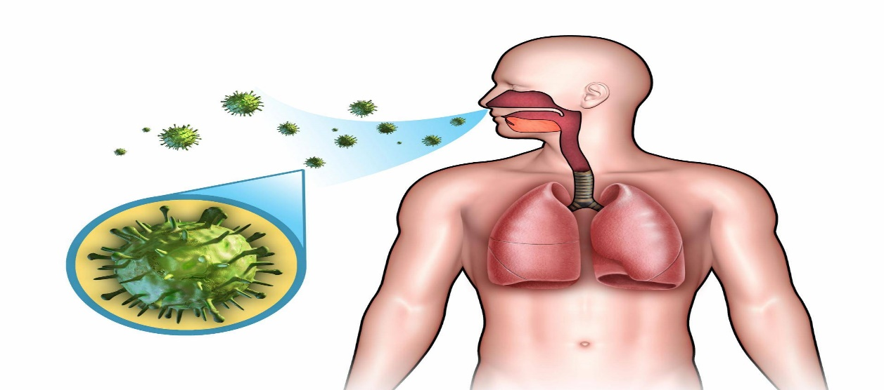
Источники инфекции и пути передачи
Источник – больной человек и бактерионоситель
Пути передачи:
воздушно-капельный, воздушно-пылевой
Входные ворота:
слизистые оболочки верхних дыхательных путей, глаз и уха

Slide 9
Патогенез и клиника пневмококковых заболеваний
Могут вызывать гнойно-воспалительные заболевания различной локализации
Специфическими для пневмококков являются:
крупозная пневмония
ползучая язва роговицы
отит

Slide 10
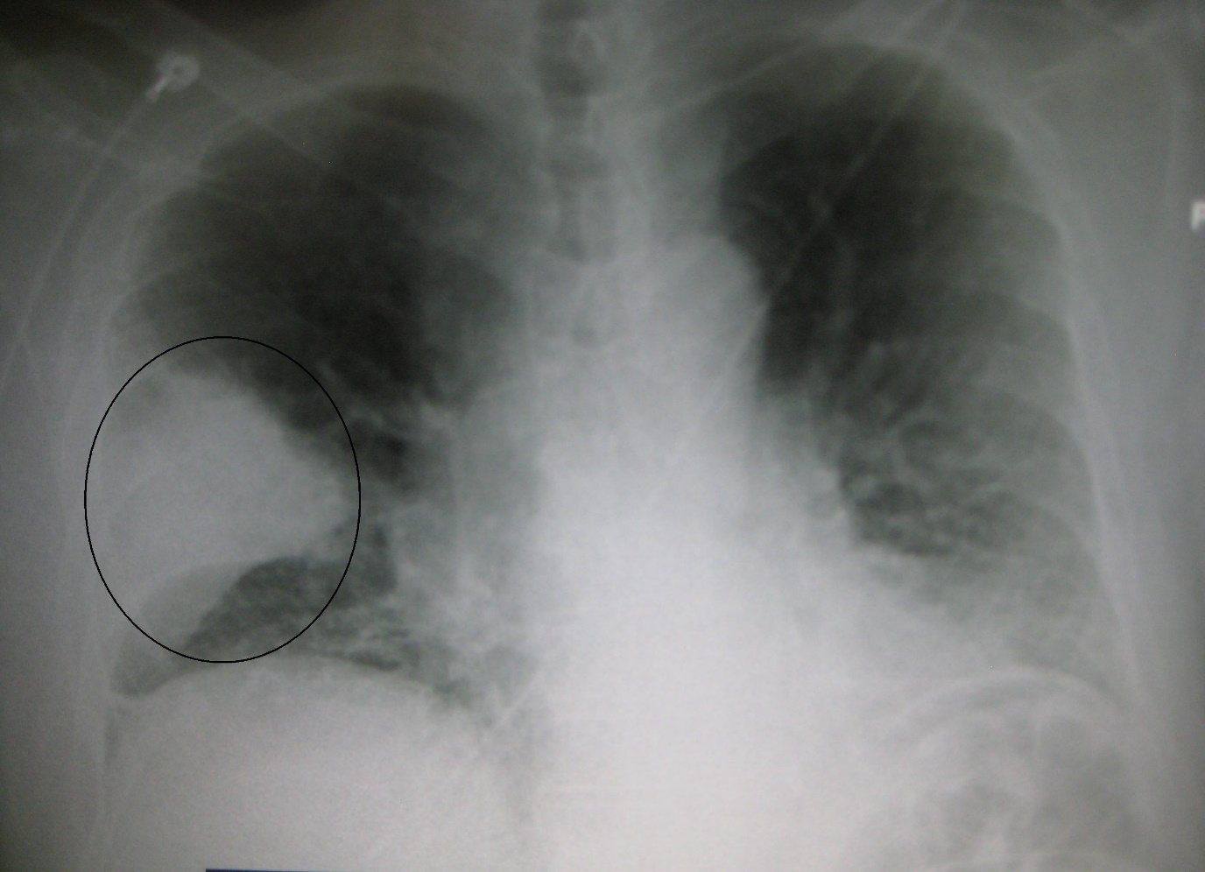
Клиника пневмонии
Симптомы пневмонии:
- поражаются легкие
высокая температура до 39
градусов
- кашель
- мокрота может быть
ржавого цвета
- возможен летальный исход

Slide 11
Иммунитет, профилактика и лечение
Иммунитет слабый непродолжительный, часто бывают рецидивы. Наличие у пневмококков капсулы затрудняет фагоцитоз
Специфическая профилактика – трехвалентная пневмококковая вакцина (входит в календарь прививок для детей и рекомендуется пожилым людям)
Лечение – антибиотики широкого спектра действия, т.к. высока вероятность РЕЗИСТЕНТНОСТИ

Slide 12
Лабораторная диагностика
Материал для исследования: зависит от локализации воспалительного процесса
Мокрота ( при пневмонии)
Мазок из зева (ангина)
Мазок из уха )при отате
Кровь (подозрение на сепсис)
Мазки из гнойных ран

Slide 13
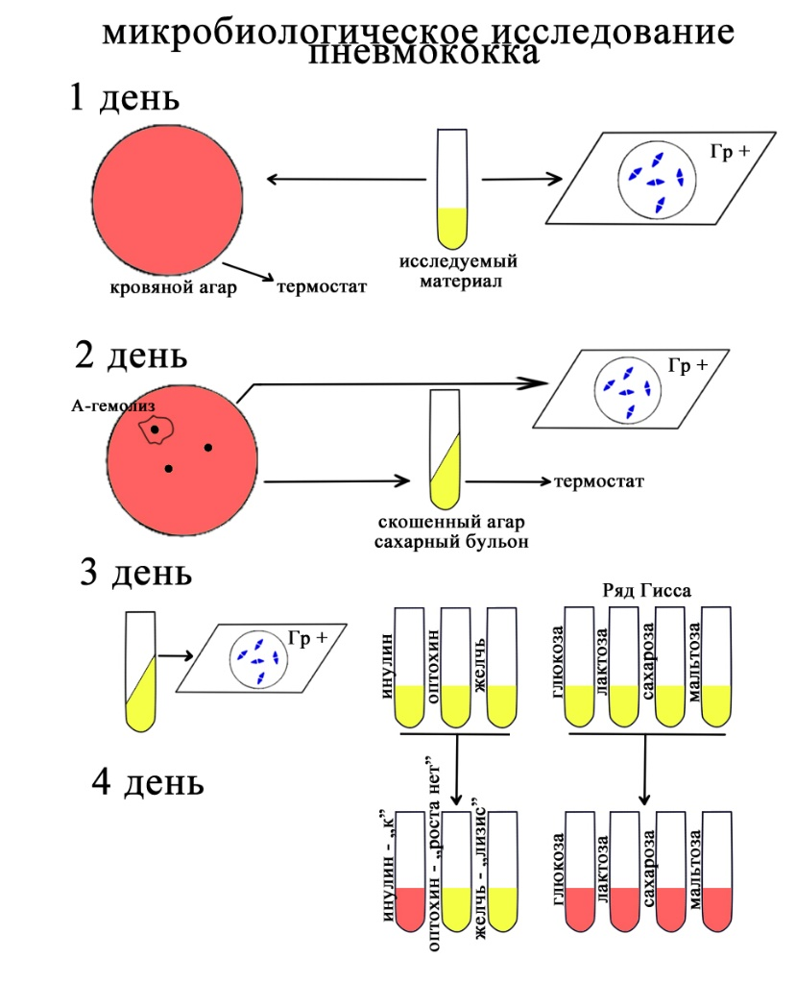
Схема исследования

Slide 14
Четвертый день исследования
Учет результатов
Дифференциация пневмококка от зеленящего стрептококка
Вид микроба | лактоза | глюкоза | сахароза | мальтоза | инулин | Желчь 40% | оптохин
Пневмококк | + | + | + | + | + | лизис | Роста нет
Зеленящий стрептококк | + | + | + | + | - | Лизиса нет | рост

Slide 15
Менингококки
Систематика
Семейство - Neisseriaceae
Род – Neisseria
Вид – Neisseria meningitidis

Slide 16
Морфологические свойства менингококка
Диплококки бобовидной
формы, расположенные
вогнутой стороной друг к другу
Грам -
Неподвижные
Спор не образуют
Образуют капсулу
В гнойном материале
находятся внутри лейкоцитов

Slide 17
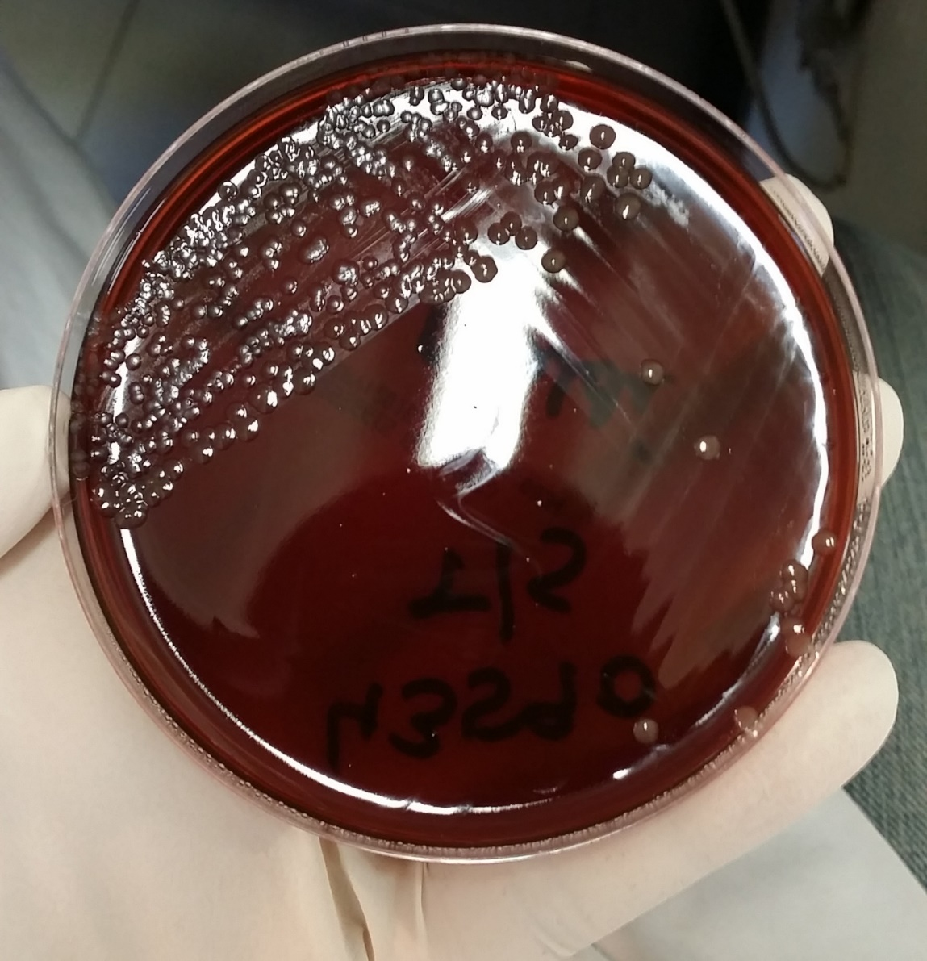
Культуральные свойства
Аэробы
Растут только на средах с кровью
и сывороткой с повышенным
содержанием углекислоты
Колонии 2-3 мм в диаметре
голубоватые полупрозрачные, вязкие
(тянутся за петлей)
На жидких средах дают легкую муть
и небольшой осадок

Slide 18
Ферментативные свойства и токсинообразование
1. Биохимически малоактивны (расщепляют только глюкозу и мальтозу, протеолитические свойства не выражены)
2. Патогенность обуславливается наличием капсулы и пилей
3. Ферменты патогенности – гиалуронидаза и нейраминидаза
4. Вырабатывают эндотоксины
5. Антигенная структура (О и К антигены) насчитывает 9 серовариантов (серовариант А наиболее часто вызывает генерализованные эпидемиологические процессы)

Slide 19
Устойчивость во внешней среде
Во внешней среде неустойчивы, погибают при высыхании
Погибают при температуре 70 градусов и при дезинфекции через 5 минут
Незначительное количество (1-5 %) людей являются носителями менингококка (носоглотка)

Slide 20
Источники инфекции, пути передачи, заболевания
Источник – больной человек и бактерионоситель
Пути передачи:
воздушно-капельный
Входные ворота:
слизистая носоглотки
Заболевания:
Назофарингит
- Эпидемический менингит

Slide 21
Патогенез и клиника
Менингококки могут локализоваться на слизистой носоглотки, обусловливая носительство или назофарингит. При проникновении в кровь и лимфатическую систему попадают, проходя энцефалопатический барьер, в мозговые оболочки и вызывают гнойное воспаление – менингит.
Болеют в основном дети в возрасте от 1 года до 5 лет. 90% взрослых имеют иммунитет, переболев назофарингитом

Slide 22
Признаки менингита
Сильная головная боль
Рвота
Сыпь на теле
Температура тела выше 39
градусов
Ригидность затылочных мышц
Возможна потеря сознания
Спинномозговая жидкость
мутная, при пункции выходит
под давлением
При поздно начатом лечении
возможен летальный исход или различные осложнения со стороны ЦНС

Slide 23
Иммунитет, профилактика и лечение
Иммунитет стойкий пожизненный. У детей, находящихся на грудном вскармливании – пассивный иммунитет от матери
Профилактика – выявление носителей, госпитализация больных, снижение контактов с посторонними людьми маленьких детей
Специфическая профилактика – есть вакцина, но не применяется для массовой вакцинации
Лечение – антибиотики, сульфаниламидные препараты

Slide 24
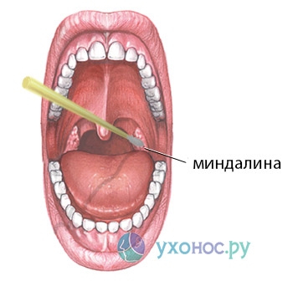
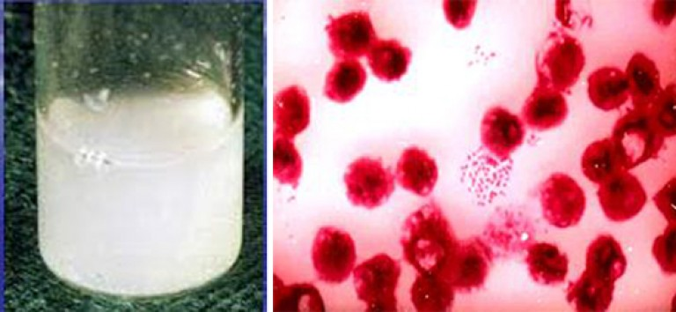
Лабораторная диагностика
Материал для исследования
Мазок из зева
Спинномозговая жидкость
Кровь

Slide 25
Схема исследования

Slide 26
Четвертый день исследования
Дифференциация менингококка от непатогенных нейссерий
Вид микроба | Рост на сывороточном агаре при 37 градусах | Рост на сывороточном агаре при 22 градусах | Рост на агаре без сыоротки при 37 | лактоза | глюкоза | сахароза | мальтоза | Проба на оксидазу
менингококк | + | - | - | - | + | - | + | +
Нейссерии непатогенные | + | + | + | + | + | + | + | -

Slide 27
Гоногококки
Систематика
Семейство - Neisseriaceae
Род – Neisseria
Вид – Neisseria gonorrhoeae

Slide 28
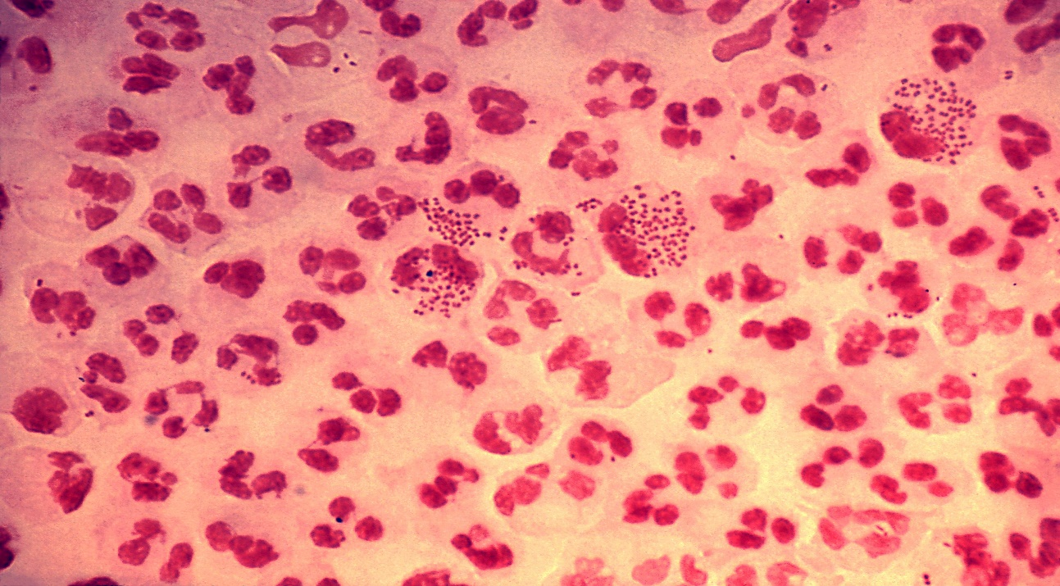
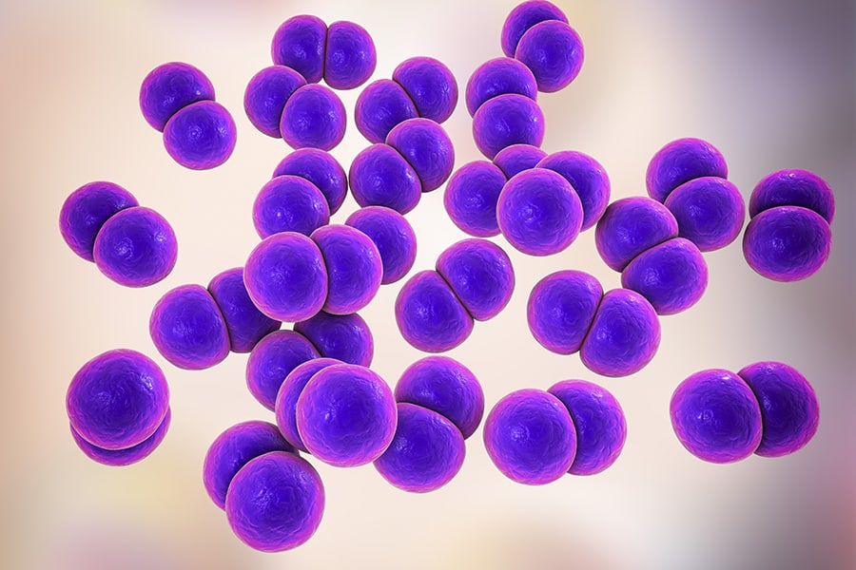
Морфологические свойства гонококка (не отличаются от менингококка)
Диплококки бобовидной
формы, расположенные
вогнутой стороной друг к другу
Грам -
Неподвижные
Спор не образуют
Образуют капсулу
В гнойном материале
находятся внутри лейкоцитов

Slide 29
Культуральные свойства
Аэробы
Растут только на средах с кровью
и сывороткой с повышенным
содержанием углекислоты
Колонии 1-2 мм в диаметре
прозрачные, блестящие, напоминают
капельки росы
На кровяном агаре гемолиза нет
На жидких средах дают легкую муть и
пленку, которая затем оседает на дно
пробирки

Slide 30
Ферментативные свойства и токсинообразование
1. Биохимически малоактивны (расщепляют только глюкозу, протеолитические свойства не выражены)
2. Патогенность обуславливается наличием капсулы и пилей
3. Слабый токсин в клеточной стенке
5. Антигенная структура (О и К антигены) насчитывает 16 серовариантов. Антигенная структура легко меняется даже в одной популяции. Диагностического значения не имеет

Slide 31
Устойчивость во внешней среде
Во внешней среде неустойчивы, погибают при высыхании
Погибают при температуре 50 градусов и при дезинфекции через 1 минуту
Могут сохраняться в гное до 24 часов

Slide 32
Источники инфекции, пути передачи, заболевания
Источник – больной человек острой или хронической гонореей (бактерионосительства не бывает)
Пути передачи:
Половой
В редких случаях контактно-бытовой (при использовании мокрых полотенец, мочалок)
Входные ворота:
слизистая моче-половых путей
Заболевания:
Бленорея (гнойное воспаление слизистой оболочки глаз у новорожденных)
- Гонорея

Slide 33
Патогенез и клиника гонореи
Гонорея — инфекционное венерическое заболевание, проявляющееся гнойным воспалением слизистых оболочек мочеполовых путей
Симптомы:
Боли при мочеиспускании
У женщин тянущие боли внизу живота
Гнойные выделения из уретры и влагалища
Температура тела может оставаться в норме или быть субфебрильной
- Может переходить в хроническую форму (особенно у женщин) и приводить к бесплодию

Slide 34
Иммунитет, профилактика и лечение
Иммунитет не вырабатывается
Специфической профилактики нет.
Лечение – антибиотики, гонококковая вакцина, применяемая для лечения хронической гонореи

Slide 35
Схема исследования

Slide 36
Контрольные вопросы
1. Какие заболевания вызывает пневмококк?
2. Путь передачи менингита
3. Назовите грам- патогенные кокки
4. Клинические признаки менингита
5. Сравните культуральные и морфологические признаки менингококка и гонококка
6. На каких средах выращивают менингококки и гонококки?

Slide 37
Домашнее задание
Учебник Черкес Ф.К. Микробиология, стр. 251-270

